Slide 1
WEBINÁRIO · EXCLUSIVO PARA ALUNAS MPP
Como se posicionar para conquistar a promoção
sem precisar trocar de empresa, sem depender da política interna, sem ver gente menos competente ser escolhida na sua frente.
com Lilian Cidreira, MSc.

Slide 2
BLOCO A
Antes de a gente começar...
Eu preciso te dizer cinco coisas.
1
2
3
4
5
Justifique seus fracassos
Acalme seus medos
Malhe seus inimigos
Confirme suas suspeitas
Encoraje seus sonhos
Não é culpa sua.
Você consegue sair desse lugar.
Trabalho não é a punição de ser adulto.
Sua intuição está certa.
Sua próxima promoção é possível.
Lilian Cidreira · Future Minds Consultoria · Método P.O.D.E.R.

Slide 3
BLOCO A
Pra quem é este webinário
Profissionais que querem ser reconhecidas pela competência que têm — e alcançar o próximo nível de carreira
Analista sênior tentando virar coordenadora
Coordenadora tentando virar gerente
Gerente tentando virar diretora
Profissional 45+ que sente que o mercado não vê mais sua experiência
Profissional pensando em transição de carreira (incluindo empreender)
Lilian Cidreira · Future Minds Consultoria · Método P.O.D.E.R.

Slide 4
A ideia central deste webinário
Promoção não é conquistada
por competência ou esforço.
É conquistada por
POSICIONAMENTO ESTRATÉGICO.

Slide 5
BLOCO A
Lilian Cidreira, MSc.
Fundadora e CEO da Future Minds Consultoria
R$ 3,5 milhões
em aumentos salariais comprovados em alunas — desde 2022
40+
grandes empresas atendidas (Coca-Cola, Itaú, Petrobras, Natura, Globo, Deloitte, Nestlé, Vale, Santander e outras)
11
instituições de ensino — professora de MBA na ESPM, mestre pela FGV
9+
países com alunas (Brasil, EUA, Espanha, Irlanda, Noruega, Holanda, Peru, Argentina, África)
Mídia
Folha de S.Paulo · Jornal Nacional · UOL · Época Negócios · TV Cultura · Pequenas Empresas Grandes Negócios
Lilian Cidreira · Future Minds Consultoria · Método P.O.D.E.R.

Slide 6
BLOCO A
A história que ninguém te conta
Como eu cheguei aqui
25 anos
2011
2007 / 4 empresas
2015
2016
2020
Coordenadora aos 25
Canadá 35 dias chorando
Mapeando o padrão
Demissão = libertação
Future Minds
P.O.D.E.R. nasce
"A gente não recebe uma educação pra ser promovida. A gente recebe uma educação pra obedecer."
Lilian Cidreira · Future Minds Consultoria · Método P.O.D.E.R.

Slide 7
SEGREDO Nº 1
Plano Reverso de Carreira
Como traçar em 90 dias o caminho exato da sua próxima promoção, mesmo sem nenhum apoio externo, em qualquer empresa ou setor.
Quebra a falsa crença: "isso não funciona na minha realidade" · Pilar P do P.O.D.E.R.

Slide 8
SEGREDO 1
O Plano Reverso de Carreira
Pega caneta e papel. Você vai querer anotar este.
1
2
3
4
5
Lilian Cidreira · Future Minds Consultoria · Método P.O.D.E.R.

Slide 9
SEGREDO 1
Como eu descobri o Plano Reverso
Foi no Canadá, em 2011.
"Profissional bem-sucedida não planeja a partir de onde está. Profissional bem-sucedida planeja a partir de onde quer chegar."
Quatro anos atendendo profissionais reais cristalizaram esse pilar nos cinco passos do framework.
Lilian Cidreira · Future Minds Consultoria · Método P.O.D.E.R.

Slide 10
SEGREDO 1
Os 5 passos do Plano Reverso de Carreira
01
Defina o destino
Você não começa pelo que faz amanhã. Começa pelo cargo que quer ocupar.
02
Mapeie o estado-alvo
É uma identidade profissional, não só um cargo.
03
Diagnostique o gap
Compare, com honestidade, onde está versus onde quer estar.
04
Construa o caminho reverso
Do destino até hoje — não de hoje até o destino.
05
Valide com referência
Converse com quem já está onde você quer chegar.
Lilian Cidreira · Future Minds Consultoria · Método P.O.D.E.R.

Slide 11
SEGREDO 1
Caso real
Fernanda
5 anos parada na TIM como Analista Pleno
ANTES
DEPOIS
5 anos sem promoção Analista Pleno Sem perspectiva Sem plano próprio
Mudou de empresa com plano próprio Quebrou regra interna (aumento aos 9m) Promovida em 12 meses Promovida todos os anos desde então
Lilian Cidreira · Future Minds Consultoria · Método P.O.D.E.R.

Slide 12
SEGREDO 1
Outras histórias
Bárbara
"Não quero mudar de empresa"
2,5 anos como Analista Sênior → Coordenadora em 2-3 meses → Gerente em 1 ano. Dentro da mesma empresa.
Anna Bia
"Tarde demais pra mim (45+)"
50 anos, demitida depois de 11 anos. A FIAP a procurou pelo LinkedIn. Promovida a Coordenadora em 6 meses.
Jéssica
"Não sei nem por onde começar"
Mesma estagnação inicial. Aplicou o plano, mudou de empresa, é promovida todos os anos desde então.
Lilian Cidreira · Future Minds Consultoria · Método P.O.D.E.R.

Slide 13
SEGREDO Nº 2
Destaque Silencioso
Como ser percebida pela Alta Gestão como a profissional óbvia pra próxima vaga, mesmo sendo a pessoa mais reservada do seu time.
Quebra a falsa crença: "eu não tenho o perfil" · Pilares E + D do P.O.D.E.R.

Slide 14
SEGREDO 2
O Sistema de Destaque Silencioso
Você não vai virar outra pessoa. Você vai aprender a destacar quem você JÁ É.
1
2
3
4
5
Lilian Cidreira · Future Minds Consultoria · Método P.O.D.E.R.

Slide 15
SEGREDO 2
Como eu descobri o Destaque Silencioso
Foi na Underwriter, com uma área "ruim".
"Eu virei referência interna sem ter mudado a minha essência um centímetro."
Área mal vista virou área PREMIADA. Projeto que evitou multa de R$1,5M. E eu continuei sendo a Lilian reservada que tinha saído do Canadá poucos anos antes.
Lilian Cidreira · Future Minds Consultoria · Método P.O.D.E.R.

Slide 16
SEGREDO 2
Os 5 passos do Destaque Silencioso
01
Mapeie os decisores certos
3 a 5 pessoas — não todo mundo.
02
Defina sua marca de entrega
Sua Impressão Digital Corporativa.
03
Crie pontos de contato estratégicos
Estar nos momentos certos, não em todos.
04
Comunique entregas com linguagem de impacto
Traduza entrega em valor percebido.
05
Construa um padrão silencioso de visibilidade
Sutil, consistente, contínuo.
Lilian Cidreira · Future Minds Consultoria · Método P.O.D.E.R.

Slide 17
SEGREDO 2
Caso real
Silvia
10 anos como Especialista de P&D — sempre elogiada, nunca promovida
ANTES
DEPOIS
10 anos como Especialista Muitos elogios, zero promoção Reservada e técnica Sentia não ser "vista"
Promovida a Gerente Técnica + BÔNUS EXTRA da empresa (reconhecimento ao posicionamento) Continua sendo a mesma pessoa reservada
Lilian Cidreira · Future Minds Consultoria · Método P.O.D.E.R.

Slide 18
SEGREDO 2
Outras histórias
Bárbara
"Não tenho tempo de empresa"
Tão reservada que tinha vergonha de falar nas sessões. Analista Sênior 2,5 anos → Coordenadora em 2-3 meses → Gerente em 1 ano.
Sobre o chefe
"E se meu chefe não me vê?"
O passo 1 mapeia decisores — não necessariamente seu chefe imediato. Visibilidade pra cima do chefe é técnica do método.
Sobre virar puxa-saco
"Vão me achar puxa-saco"
Destaque silencioso é o OPOSTO de puxa-saco. Puxa-saco faz barulho sem entrega. Aqui é entrega real comunicada com elegância.
Lilian Cidreira · Future Minds Consultoria · Método P.O.D.E.R.

Slide 19
SEGREDO Nº 3
Promoção sem Vaga
Como construir, em até 6 meses, o cenário onde a sua promoção vira inevitável — mesmo se hoje a estrutura da sua empresa pareça travada.
Quebra a falsa crença: "minha empresa não tem como promover" · Pilares O + R do P.O.D.E.R.

Slide 20
SEGREDO 3
O Sistema da Promoção sem Vaga
Dois caminhos: convencer a empresa atual a abrir espaço · ou fazer o mercado externo te procurar.
1
2
3
4
5
Lilian Cidreira · Future Minds Consultoria · Método P.O.D.E.R.

Slide 21
SEGREDO 3
Como eu descobri a Promoção sem Vaga
Em nenhuma das 4 empresas eu ocupei uma vaga existente.
"A maior vaga sem vaga que eu já criei na vida foi a minha própria — quando fundei a Future Minds."
Profissional que cresce sem depender de vaga aberta não espera ninguém abrir porta. Ela constrói a porta.
Lilian Cidreira · Future Minds Consultoria · Método P.O.D.E.R.

Slide 22
SEGREDO 3
Os 5 passos da Promoção sem Vaga
01
Mapeie os pontos cegos da empresa
Gaps que ninguém está resolvendo.
02
Identifique sua área de afinidade estratégica
O gap que cruza com sua identidade.
03
Construa uma proposta de valor inédita
Não pede vaga — traz solução.
04
Posicione-se internamente E externamente
O pilar R muda o tom de qualquer negociação.
05
Crie o momento da apresentação estratégica
Timing, decisor, formato — tudo é técnica.
Lilian Cidreira · Future Minds Consultoria · Método P.O.D.E.R.

Slide 23
SEGREDO 3
Caso real
Ariana
Especialista financeira em empresa familiar — estrutura travada, zero vaga acima
ANTES
DEPOIS
Especialista área financeira/contábil Empresa familiar tradicional Sem vaga acima Estrutura travada
Empresa CRIOU um departamento novo Promovida a GERENTE desse departamento Não ocupou vaga — trouxe uma vaga pra existir
Lilian Cidreira · Future Minds Consultoria · Método P.O.D.E.R.

Slide 24
SEGREDO 3
Outras histórias
Victor
"E se minha empresa REALMENTE não tem como?"
R$10.500 no Brasil como Analista Sênior → R$24.000 remoto pra Europa. Caminho externo via Pilar R.
Sobre qualificação
"Não me sinto qualificada pra propor"
Os pilares funcionam encadeados — E+D antes torna O muito mais fácil. Dentro do método, eu ensino a ordem.
Sobre rede
"Não tenho LinkedIn / não tenho rede"
Anna Bia construiu isso depois dos 45. Não foi loteria. É método aplicado.
Lilian Cidreira · Future Minds Consultoria · Método P.O.D.E.R.

Slide 25
Uma pergunta importante
Você acha que poderia
ter sucesso?
Aplicando os três segredos que acabei de te apresentar.

Slide 26
OFERTA
Deixe-me fazer uma pergunta...
Tudo bem se eu passar os próximos 10 minutos te apresentando uma oferta especial?
Lilian Cidreira · Future Minds Consultoria · Método P.O.D.E.R.

Slide 27
OFERTA
Método P.O.D.E.R.
A metodologia completa de posicionamento estratégico para conquistar a promoção
✓
Os 5 pilares P.O.D.E.R. destrinchados em módulos práticos
✓
Ferramentas aplicáveis em cada aula
✓
Área de membros exclusiva — acesso por 1 ano
✓
Comunidade fechada de alunas no WhatsApp — acesso por 1 ano
✓
15 dias de garantia incondicional
Lilian Cidreira · Future Minds Consultoria · Método P.O.D.E.R.

Slide 28
OFERTA
Você será capaz de...
Você poderá se livrar de...
+
Criar plano de carreira próprio
−
Sensação de estagnação profissional
+
Ser percebida pela Alta Gestão sem mudar quem você é
−
Síndrome do impostor que faz duvidar do próprio valor
+
Construir oportunidades onde a empresa não vê
−
Exaustão de trabalhar mais e ser invisível
+
Receber convites do mercado externo, sem currículo
−
Dependência da política interna e de chefes que não veem
+
Conquistar promoção com método, não com sorte
−
A sensação de que "trabalho é punição de ser adulto"
Lilian Cidreira · Future Minds Consultoria · Método P.O.D.E.R.

Slide 29
OFERTA
O problema que o Método resolve
"Profissional competente, dedicada, técnica, que faz tudo certo há anos — e mesmo assim está estagnada no mesmo cargo."
O problema nunca foi a sua competência. O problema é falta de método de posicionamento.
Lilian Cidreira · Future Minds Consultoria · Método P.O.D.E.R.

Slide 30
OFERTA
O que custa NÃO ter o método?
✗
4 anos de mapeamento (o tempo que eu levei pra cristalizar o método)
✗
MBAs e cursos genéricos sem direcionamento prático
✗
Salário estagnado enquanto a inflação corrói o poder de compra
✗
O peso emocional da síndrome do impostor não tratada
"Eu já paguei essa conta — e tá dentro do método."
Lilian Cidreira · Future Minds Consultoria · Método P.O.D.E.R.

Slide 31
OFERTA
Antes de revelar o investimento...
4 objeções que eu quero quebrar
01
É só mais um curso online
Conteúdo é diferente de metodologia. Aqui é sistema testado em campo + comunidade ativa.
02
Não vou ter tempo de estudar
40 minutos por semana. Menos do que uma noite de Netflix.
03
Vou conseguir aplicar sozinha?
Não. Comunidade no WhatsApp + Lilian acompanhando padrões.
04
E se não for pra mim?
15 dias de garantia incondicional. O risco é todo da Lilian.
Lilian Cidreira · Future Minds Consultoria · Método P.O.D.E.R.

Slide 32
OFERTA
O que você vai receber
✓ MÉTODO P.O.D.E.R. COMPLETO
Metodologia dos 5 pilares · Área de membros · 1 ano de acesso Comunidade fechada WhatsApp · 15 dias de garantia
Valor:
R$ 1.497
Lilian Cidreira · Future Minds Consultoria · Método P.O.D.E.R.

Slide 33
OFERTA
BÔNUS 1
(somente quem entrar até sexta-feira)
Método Estrategista no LinkedIn
+ Agente de Inteligência Artificial
Pra construir a Relevância Externa do Pilar R do P.O.D.E.R.
Quem usou na prática:
Anna Bia (FIAP a procurou pelo LinkedIn) · Victor (saiu do Brasil pra Europa pelo LinkedIn)
Valor avulso: R$ 1.997
Lilian Cidreira · Future Minds Consultoria · Método P.O.D.E.R.

Slide 34
OFERTA
Valor crescendo...
O que você vai receber
✓
Método P.O.D.E.R. completo
R$ 1.497
✓
Bônus 1 — Estrategista LinkedIn + IA
R$ 1.997
Valor total até aqui:
R$ 3.494
Lilian Cidreira · Future Minds Consultoria · Método P.O.D.E.R.

Slide 35
OFERTA
BÔNUS 2
(somente quem entrar HOJE até 23h59)
1 mês de mentoria ao vivo
dentro do programa Modus Inovandi
✓
2 sessões de mentoria nesse mês
✓
Acesso direto à Lilian, conduzindo sua sessão
✓
Plano de ação personalizado pra sua situação
✓
Retorno na sessão seguinte com resultados aplicados
Valor: R$ 2.500
(extraído do Modus Inovandi de R$ 15.000 / 6 meses)
Lilian Cidreira · Future Minds Consultoria · Método P.O.D.E.R.

Slide 36
O que você vai receber HOJE
✓
Método P.O.D.E.R. completo
R$ 1.497
✓
Bônus 1 — Estrategista LinkedIn + IA
R$ 1.997
✓
Bônus 2 — 1 mês de mentoria ao vivo
R$ 2.500
VALOR TOTAL:
R$ 5.994
Com 15 dias de garantia incondicional.

Slide 37
OFERTA
As alunas que fizeram esse caminho
·
FERNANDA — 5 anos parada na TIM, hoje promovida todo ano
·
BÁRBARA — tão reservada que travava nas sessões, em 1,5 ano subiu 2 cargos
·
SILVIA — 10 anos como Especialista, agora Gerente Técnica + bônus extra
·
ARIANA — empresa familiar criou um departamento pra ela
·
VICTOR — R$10.5k no Brasil → R$24k na Europa remoto
·
ANNA BIA — 50 anos, demitida com 11 anos de casa, hoje Coordenadora na FIAP
·
JÉSSICA — mesma estagnação, hoje é promovida todo ano
Mais de R$ 3,5 milhões em aumentos salariais comprovados desde 2022.
Lilian Cidreira · Future Minds Consultoria · Método P.O.D.E.R.

Slide 38
OFERTA
Pra quem o Método P.O.D.E.R. funciona
Áreas:
Marketing · RH · Financeiro · Contabilidade · Projetos · Inovação · P&D · Comunicação · Jurídico · outras
Empresas:
Multinacional · Brasileira · Familiar · Americana · Europeia · qualquer porte
Estágios:
Analista Sênior · Coordenação · Gerência · Especialista · Diretoria
Cenário:
Quer crescer no corporativo · quer mudar de empresa · quer transição pra empreender
Em todas essas combinações: o método funciona. Tem prova. Não é teoria.
Lilian Cidreira · Future Minds Consultoria · Método P.O.D.E.R.

Slide 39
Valor total empilhado:
R$ 5.994
Investimento HOJE (até 23h59):
R$ 997
à vista · ou em 12x de R$ 109,27

Slide 40
OFERTA
15
DIAS DE GARANTIA
INCONDICIONAL
"O risco é todo meu. Eu não estou te pedindo pra confiar — estou te pedindo pra testar."
Se em qualquer momento desses 15 dias você sentir que não é pra você, devolvo seu dinheiro integralmente.
Lilian Cidreira · Future Minds Consultoria · Método P.O.D.E.R.

Slide 41
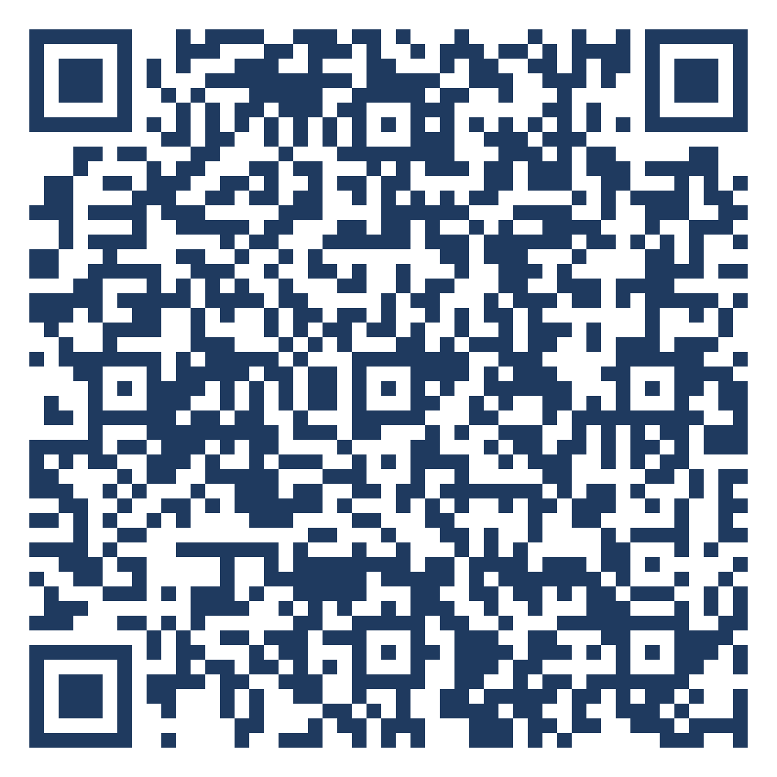
OFERTA
Como entrar agora
01
Aponta o celular pra esse QR code
02
Ou acessa o link aberto na descrição
03
Preenche seus dados
04
Escolhe forma de pagamento
05
Acesso liberado imediato
Investimento: R$ 997 · 12x R$ 109,27 · 15 dias de garantia
Lilian Cidreira · Future Minds Consultoria · Método P.O.D.E.R.
Aponta a câmera do celular

Slide 42
Q&A
Q&A · Sobre o investimento
"Tô apertada financeiramente."
12x de R$109 = menos que metade de um Netflix + Spotify + ifood semanal. Renda disponível bem aplicada.
"Posso esperar 2-3 meses?"
Método P.O.D.E.R. + 2 bônus
Dinheiro volta. Tempo não volta. Esses 2-3 meses sem método são iguais aos 12 anteriores.
R$ 5.994
R$ 997
"R$ 997 é caro pro que entrega."
até HOJE 23h59
Promoção de coordenadora pra gerente = R$ 2-3 mil a mais por mês. O método se paga em menos de 1 mês.
15 dias de garantia
Lilian Cidreira · Future Minds Consultoria · Método P.O.D.E.R.

Slide 43
Q&A
Q&A · Sobre a aplicação
"Você é diferente de mim. Tem competências que eu não tenho."
Eu não sou nada especial. Eu sou a Lilian de 2011 que carregou impostora por uma década. A diferença é método — e você vai ter o método.
Método P.O.D.E.R. + 2 bônus
"E se eu sair daqui e não fizer nada?"
R$ 5.994
R$ 997
Por isso a comunidade do WhatsApp. Não é só conteúdo — é exposição repetida ao sistema completo, com outras alunas ao seu lado.
até HOJE 23h59
15 dias de garantia
Lilian Cidreira · Future Minds Consultoria · Método P.O.D.E.R.

Slide 44
Q&A
Q&A · Sobre a decisão
"Estou em dúvida."
Duas opções: não fazer nada (0% risco, 0% mudança) ou testar com 15 dias de garantia (0% risco financeiro, 100% chance de mudança).
Método P.O.D.E.R. + 2 bônus
R$ 5.994
"Vale a pena? Já gastei tanto com coisa que não deu certo."
R$ 997
Se você só conquistasse UMA promoção, já valeria. Mas você vai levar metodologia + LinkedIn + IA + comunidade + mentoria ao vivo. A pergunta não é se vale — é quanto custa não ter por mais um ano.
até HOJE 23h59
15 dias de garantia
Lilian Cidreira · Future Minds Consultoria · Método P.O.D.E.R.

Slide 45
Antes de eu encerrar...
Eu já fui você.
E hoje eu posso te dizer: dá pra sair desse lugar. Não amanhã. Hoje.
Aponta a câmera. Começa.

Slide 46
Obrigada pelos 90 minutos de hoje.
A sua próxima promoção começa agora — se você decidir.
Beijo grande, e até daqui a pouco lá no método.
— Lilian
Lilian Cidreira · Future Minds Consultoria · Método P.O.D.E.R.

